Slide 1

Université Abderrahmane Mira Bejaia Faculté des Sciences Exactes Département Informatique
Conception et réalisation d’une application Android pour la gestion du temps de l’étudiant
Réalisé par:
M. TAYEB CHRIF Mohand Said
M. SALIMI Salim
M. YAYADENE Abderzak
M. ZADIR Azeddine
Encadrés par : M. AKILAL Karim

Slide 2
Plan de la présentation
Introduction
Spécification des besoins et conception
Implémentation
Conclusion
1
Notes:
Le plant de la presentatation et le suivant
Une introduction pour decrire le contexte et la problematique du projet
Une partie dedier a la specification des besoins et a la conception
Une 3eme partie pour limplementation
Et enfin une conclusion pour resumé tous le travaille

Slide 3
Introduction
1
Contexte et problématique

Slide 4
Contexte et problématique
Le rythme de vie actuel nous fait sentir qu’on est perpétuellement en manque de temps.
L’étudiant est l’une des classes sociales les plus touchées par ce problème.
Nos habitudes quotidiennes ont beaucoup changé à cause des smartphones.
Les smartphones sont utilisés par 56% de la population mondiale, essentiellement par les étudiants.
2
Notes:
Aujourdhui un manque de temps ce fait resentire chez la plus part des gents ,comme si les journées devenais de plus en plus cpourte ,ce sentilment et du au rythme de vie actuel
Les etudiants son,t les plus toucher par ce problem en raisone de diversité de leures activité ,
Dun autre coté nos habutudes quotideinnes ont beaucoupe changer acause des nouvelles technologie tel que les smartphones
Ces dernier sont utiliser par 56% de la population mondial et les etudiant represente une partie consderable de ce chiffre

Slide 5
Spécification des besoins et conception
2

Slide 6
Spécification des besoins
L’application à développer aura pour mission d’offrir une représentation des activités de l’utilisateur pendant les jours de la semaine et lui rappeler les tâches prévues.
UML : est un langage de modélisation graphique et textuelle.
3
Notes:
Au vue des element constater nous avons decider de realiser une application mobile perrmetons au etudiants davoir une représentation simple et compréhensible de leures emplois du temp et les assister au quotideins en leurs rappelant toutes les taches qu ils ont prevue
Pour decrire les besoins et concevoire la slution nous avons utiliser Uml commme language de modélisation

Slide 7
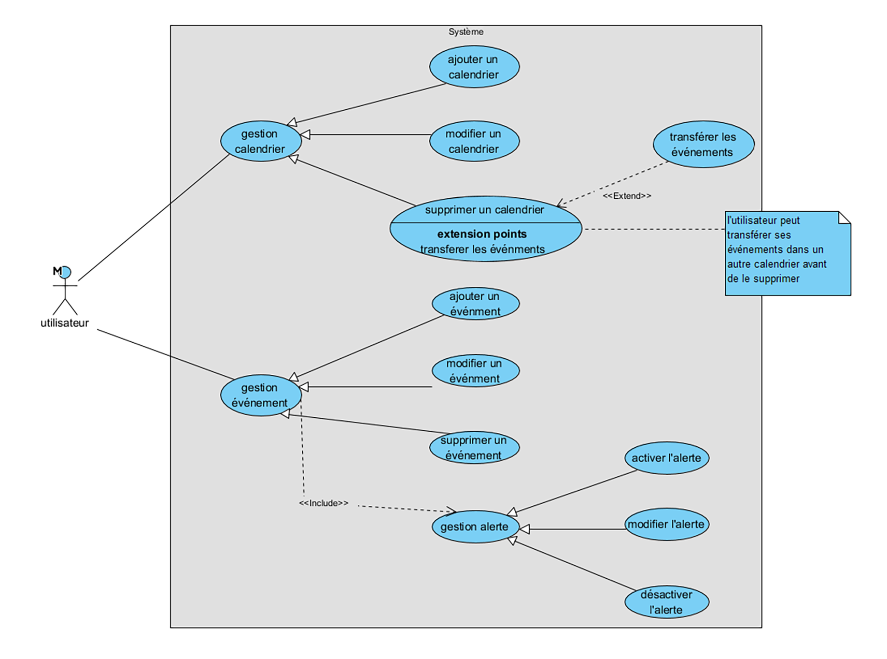
1.Diagramme de cas d'utilisation
4
Notes:
Cette figure repersente le diagramme des cas dutilisatin general
On distingue de cas dutilisation
L’utilisateur a la possiblité de gérer un calendrier (ajout,modification,suppression) dans le cas de la suppression, l’utilisateur peut transférer les événements à un autre calendrier. 2eme cas d’utilisation concerne la gestion de l’événement, ce dernier inclut la gestion alerte.

Slide 8
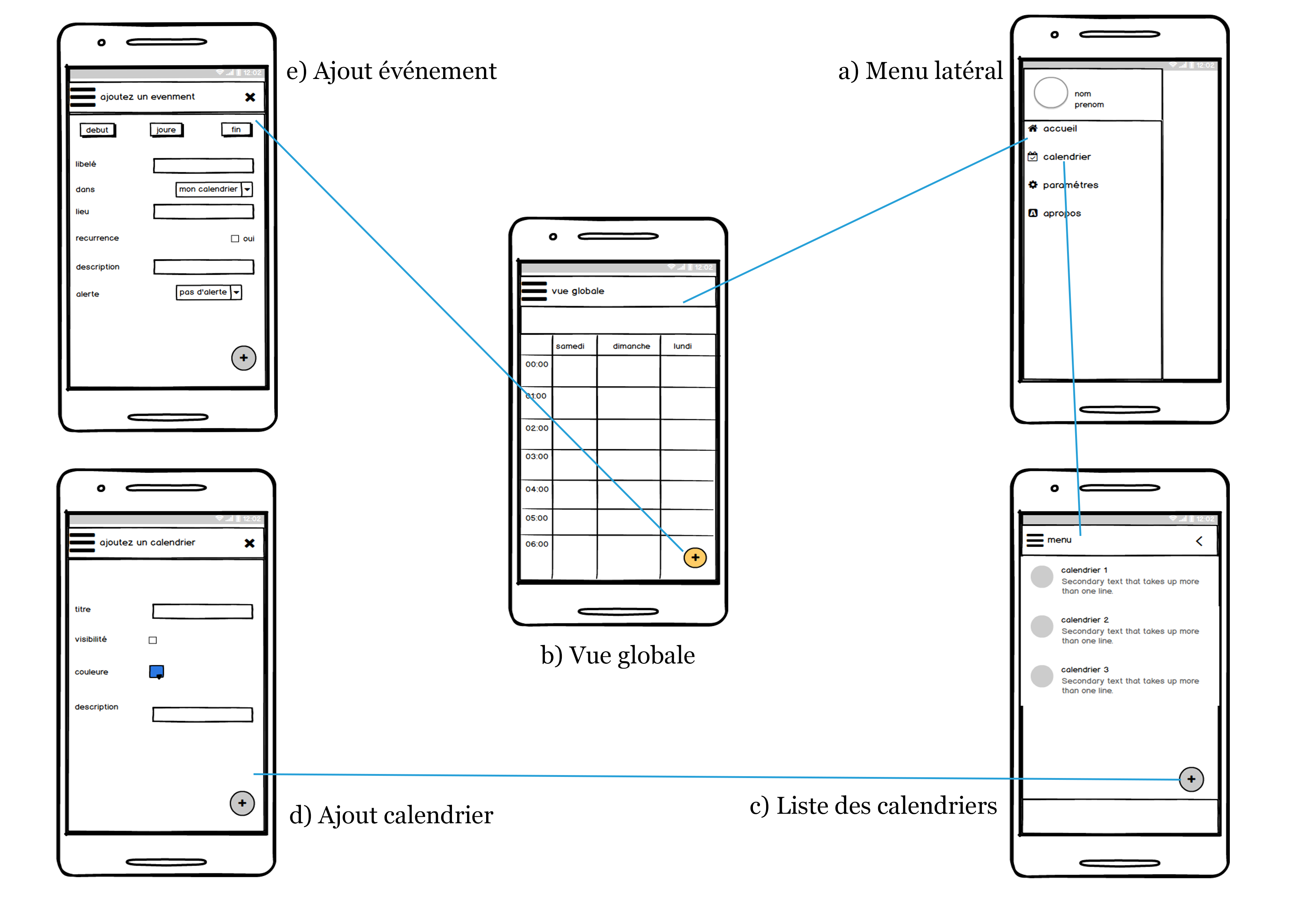
2. Interfaces IHM et navigation
5
Notes:
Dans ce cette figure vous pourez voir les differtnes interface prposer et leurs liens de navigation , la Vue Globale sera la première a etre affichée à l’utilisateur. À partir de celle-ci, il peut ajouter un événement ou bien utiliser le menu lateral pour passer a la liste des calendrier , dans la vue liste des calendriers l’utilisateur peut ajouter ou modifier un calendrier.

Slide 9
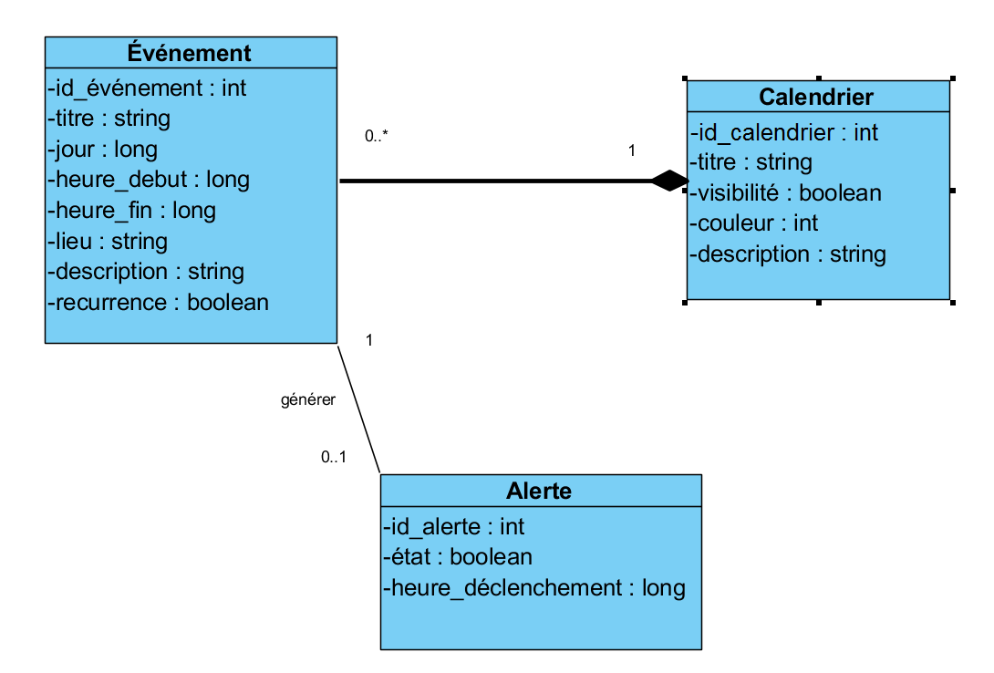
3. Modèle du domaine
6
Notes:
Cette figure représente le modèle du domaine qui définit les informations, il représente les objets du monde réel. Un événement peut générer une ou pas d’alerte.

Slide 10
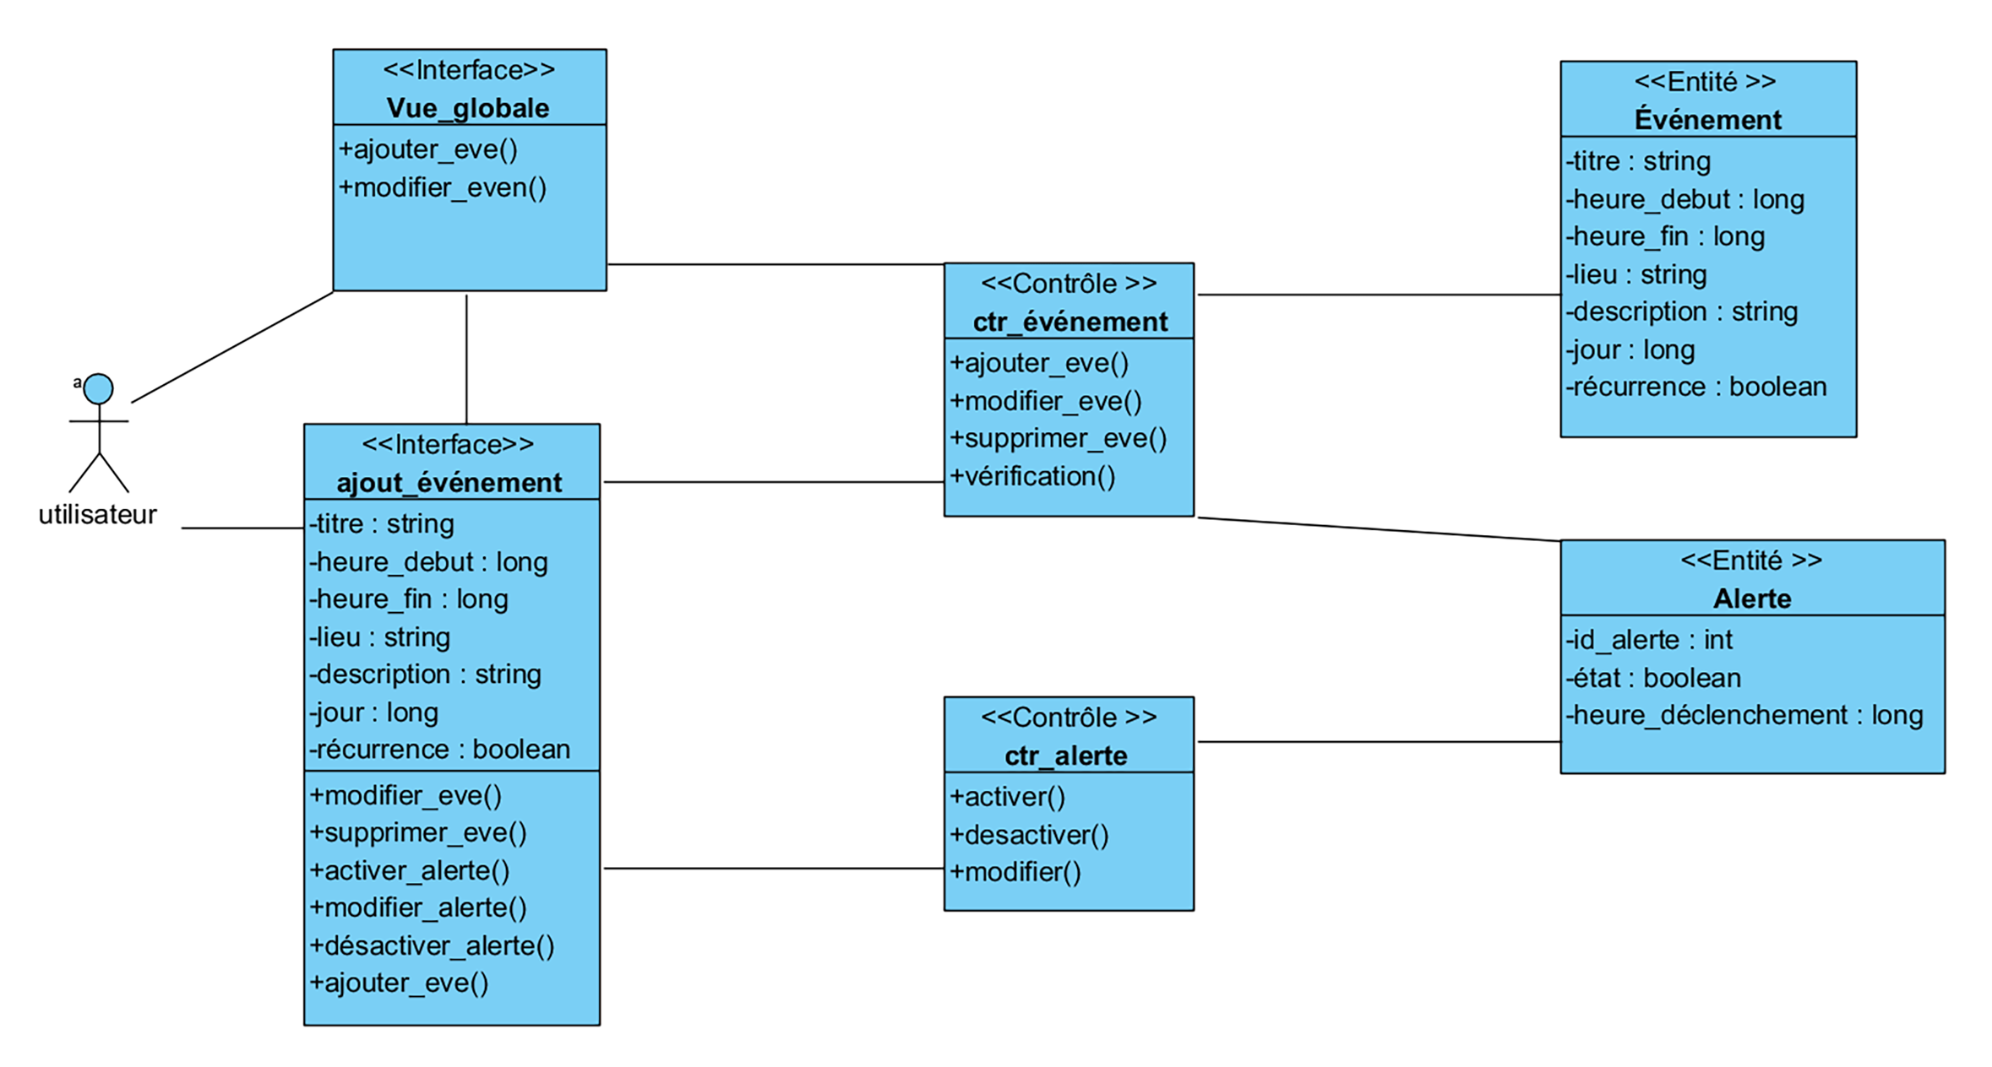
4. Diagramme de classes participantes < Ajout événement >
7
Notes:
Cette figure représente le diagramme de classes participantes. Où l’utilisateur communique avec les 2 interfaces, qui peuvent éventuellement communiquer entre elles, elles communiquent avec les contrôles qui leur correspondent tandis que ces derniers communiquent avec les entités.

Slide 11
5. Diagramme d’interaction
Ajout d’un événement.
Suppression d’un calendrier.
8
Notes:
Les diagrammes d’interaction permettent de modéliser comment les objets communiquent entre eux. Par soucis de brièveté, nous avons sélectionné 2 diagrammes seulement

Slide 12
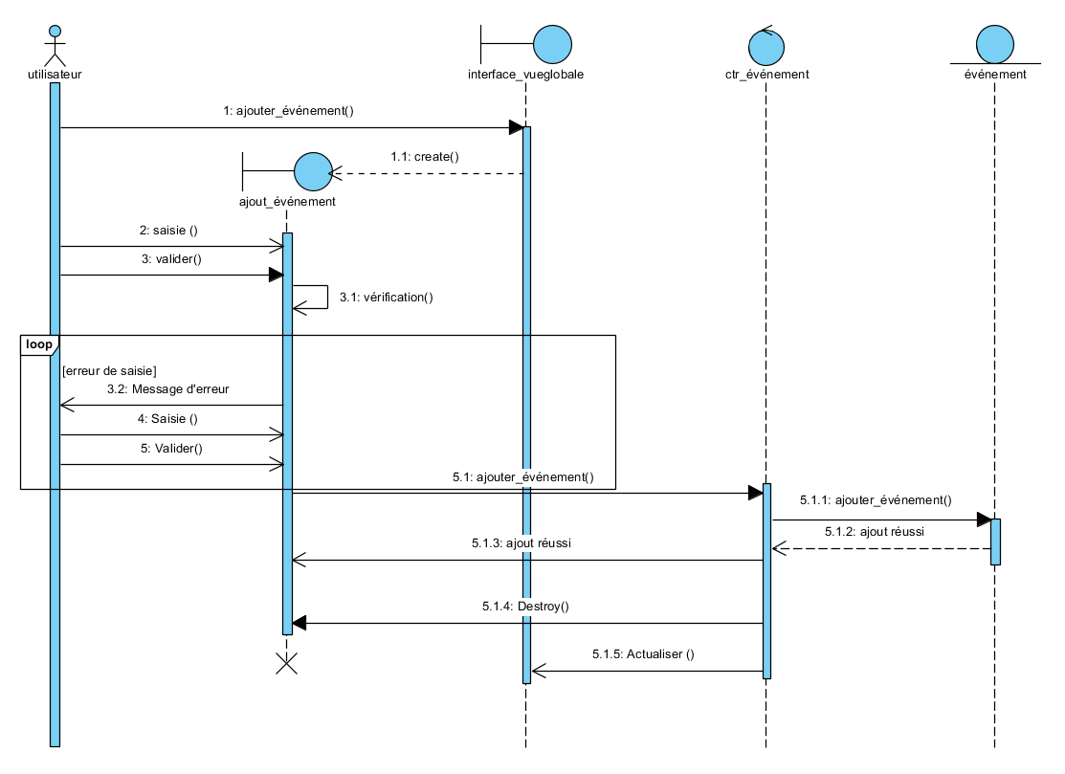
5.1. Diagramme d’interaction < Ajout événement >
9
Notes:
Le premier représente l’ajout d’un événement. Si l’utilisateur décide d’ajouter un événement, une interface dédiée lui est présentée dans la quellle il saisit les informations puis valide son ajout.

Slide 13
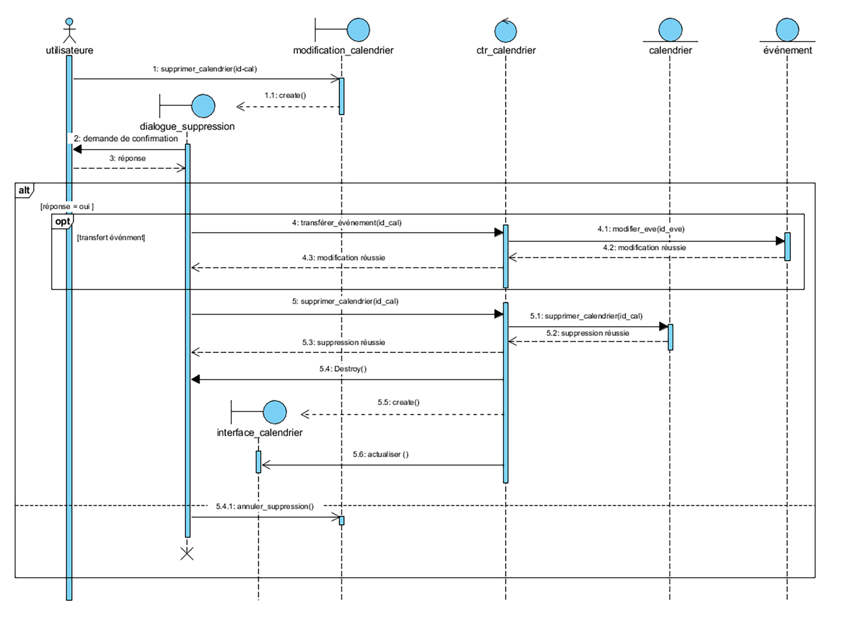
5.2. Diagramme d’interaction < Suppression d’un calendrier >
10
Notes:
Le deuxième représente le cas de suppression d’un calendrier. Lorsque l’utilisateur décide de supprimer un calendrier, une boite de dialogue apparait pour confirmer la suppression en lui proposant la possiblité les événements avant de supprimer celui-ci.

Slide 14
6. Modèle relationnel
Calendrier (id_calendrier, titre, visibilité, couleur, description).
Événement (id_événement, titre, jour, heure_debut, heure_fin, lieu, description, récurrence, #id_calendrier)
Alerte (id_alerte, état, heure_déclenchement, #id_événement).
11
Notes:
Nous avons 3 tables (citez les champs), nous avons id_calendrier en tant que clé étrangère suite à la règle de composition. Nous avons aussi id_evenement en tant que clé étrang-re dans la table alerte suite à la règle de un-à-un. Elle consisite à ajouter un attribut clé étrangère dans la relation dérivée de l’entité ayant la cardinalité minimale à 0. Evénement

Slide 15
Implémentation
3
Android Studio, Java, Room, Git
Notes:
-Dans cette partie, nous allons voir l’environnement ainsi que les différents outils de développement, nous allons voir également quelques interfaces qui composent notre application.

Slide 16

1. Représentation de l’environnement de travail
Android Studio
Java et XML
Android Studio
Java,
XML
Git et GitHub
ColorPicker et WeekView
SQLite et Room
SQLite, Room
ColorPicker,WeekVeiw
12
Notes:
-Android EDI qui permet de créer des applications Android natives. Java langage orienté objet, puissant et portable. XML langage de balisage de description d’interface et de fichiers de configuration. SQLite SGBD local, Room librairie de base de données, couche d’abstraction à SQLite. Git GitHub

Slide 17
2. Interfaces de l’application
Interface d’accueil.
Interface calendrier.
Interface ajout d’un événement.
13
Notes:
-Passons mtn aux interfaces, dab accueil, ensuite calendrier et enfin ajout événement

Slide 18
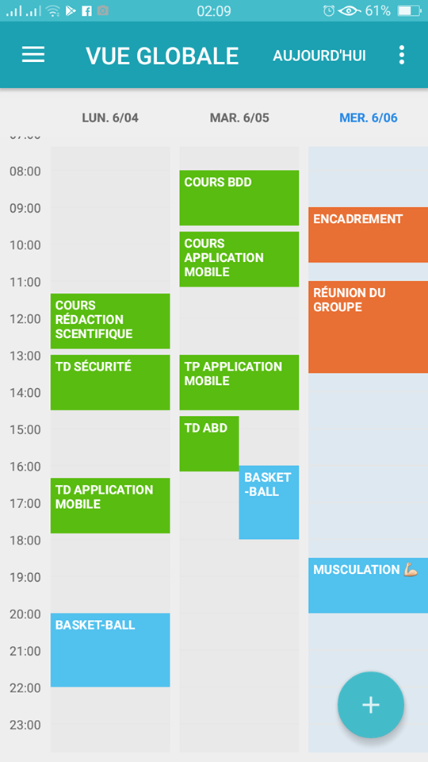
Place your screenshot here
INTERFACE D’ACCUEIL
(3 jours)
Affichage des événements avec la couleur qui leur correspondent.
14

Slide 19
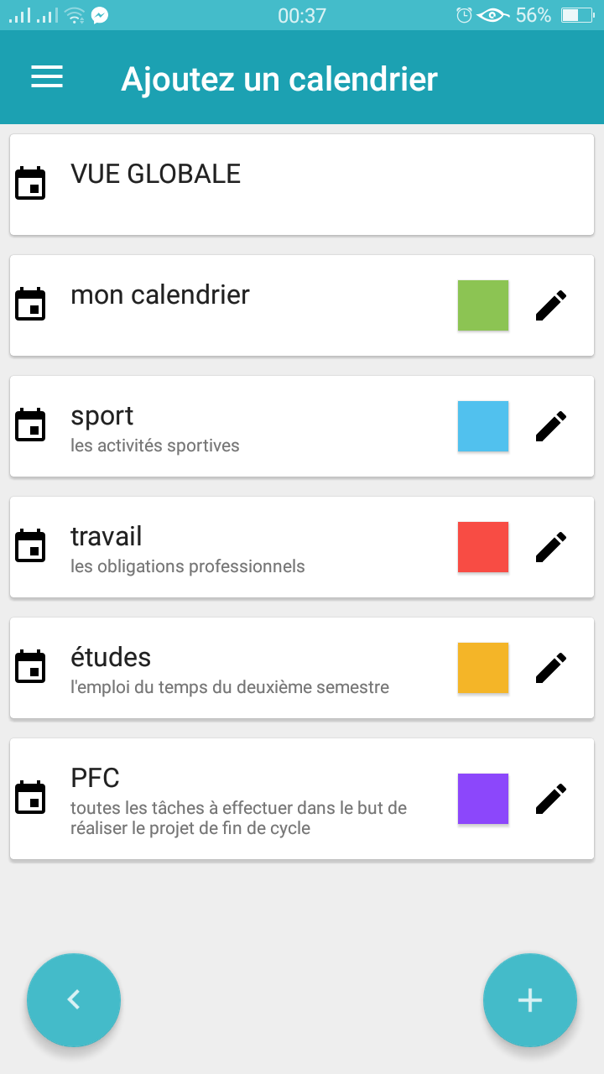
Place your screenshot here
INTERFACE CALENDRIER
Liste des calendriers.
15

Slide 20
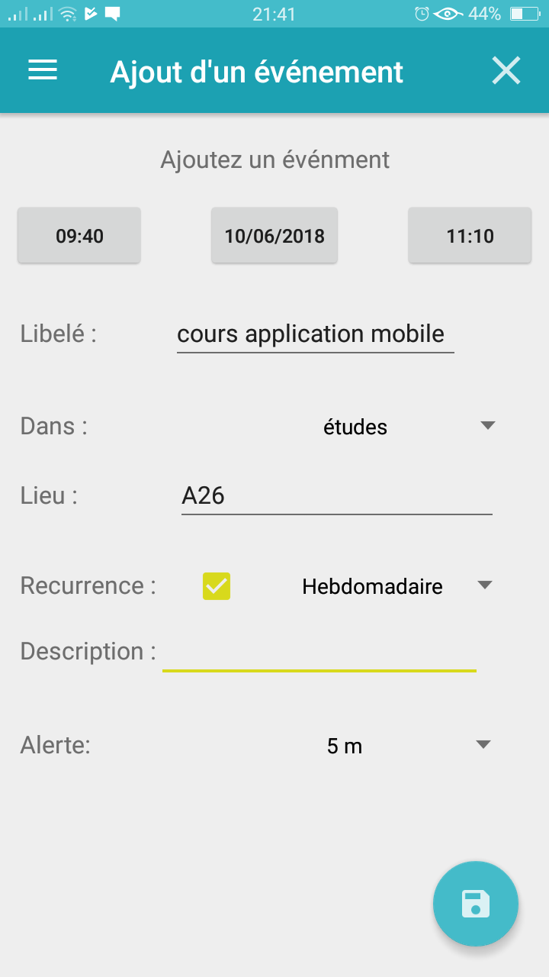
Place your screenshot here
INTERFACE AJOUT D’UN EVENEMENT
Bouton flottant pour enregistrer l’événement.
16

Slide 21
Conclusion
4
Synthèse, Perspectives

Slide 22
Synthèse
Contexte et problématique :
La nécessité de la gestion du temps chez les étudiants.
Objectif :
Concevoir une application Android permettant la gestion optimale du temps de l’étudiant.
Conception :
Analyse et modélisation des fonctionnalités nécessaires grâce au langage UML.
17
Notes:
Aau coure de ce projet nous avon definit une problematique qui la necessité de la gestion du temps chez l’etudiant vue l’importence de cette resource
Ensuit nous avons definie un objectif qui est de concevoire une solution mobile perrmetant une gestion et une representation optimale du temps de l’etudant
Grace a uml nous avons modéliser lcette solution

Slide 23

Synthèse
Implémentation :
Utilisation des différents outils, langages, et librairies.
Limites
L’incapacité à gérer des événements qui s’étendent sur plus d’une journée.
Perspectives
Possibilité d’inclure une note vocale à l’événement.
18
Notes:
Que nous avons pu implementer en utilisant les differtns outils prealablement cité
Neaomoins la solution actuel presente des limes comme l’incapacité de gerer des evenments qui s’etendent sur plus d’une journé
En gise de percpectives nous esperons pouvoir inclure une note vocale a l’evenmen et arriver a sychroniser les calendrier de lutilisateure pour que ils soit accecible a touts moment sur tous ses appreils utilisan le mem compt

Slide 24
MERCI!
Pour votre attention

